Slide 1

Teoría de la decisión
Curso Métodos Cuantitativos
Por Lic. Gabriel Leandro, MBA
http://www.auladeeconomia.com

Slide 2
Probabilidades
¿En qué consisten las probabilidades?
Indican incertidumbre acerca de un evento que:
  Ocurrió en el pasado
  Ocurre en el presente
  Ocurrirá en el futuro
http://www.auladeeconomia.com

Slide 3
Enfoques de probabilidad
Clásico o escuela objetiva
Frecuencias relativas
Personalista o subjetivo
http://www.auladeeconomia.com

Slide 4
Fuentes de las probabilidades
Historia del pasado
Juicio subjetivo
Distribuciones teóricas
http://www.auladeeconomia.com

Slide 5
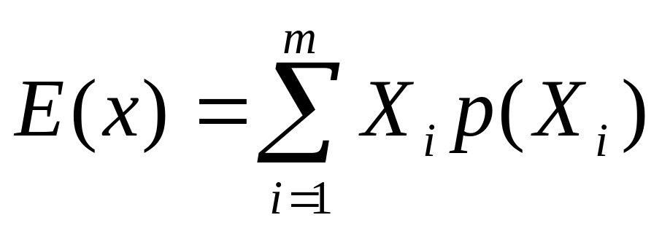
Valor esperado
Es la media de la distribución de probabilidad
Se calcula como:
http://www.auladeeconomia.com

Slide 6
Valor esperado: ejemplo
Suponga que usted compra en ¢1000 un número de una rifa, la cual paga un premio de ¢50.000.
Hay dos eventos posibles:
  Usted gana la rifa, o
  Pierde
¿Cuál es el valor esperado del juego?
http://www.auladeeconomia.com

Slide 7
Valor esperado: ejemplo
La distribución de probabilidades es:
El valor esperado es:
49000*(1/100) + -1000*99/100 = -500
¿Qué significa ese resultado?
Evento | X | P(X)
Gana | ¢ 49000 | 1/100
Pierde | - 1000 | 99/100
http://www.auladeeconomia.com

Slide 8
Árboles de decisión
Pueden usarse para desarrollar una estrategia óptima cuando el tomador de decisiones se enfrenta con:
  Una serie de alternativas de decisión
  Incertidumbre o eventos futuros con riesgo
*Un buen análisis de decisiones incluye un análisis de riesgo
http://www.auladeeconomia.com

Slide 9
Árboles de decisión: Componentes y estructura
Alternativas de decisión en cada punto de decisión
Eventos que pueden ocurrir como resultado de cada alternativa de decisión. También son llamados Estados de la naturaleza
http://www.auladeeconomia.com

Slide 10
Árboles de decisión: Componentes y estructura
Probabilidades de que ocurran los eventos posibles
Resultados de las posibles interacciones entre las alternativas de decisión y los eventos. También se les conoce con el nombre de Pagos
http://www.auladeeconomia.com

Slide 11
Árboles de decisión: Componentes y estructura
Los árboles de decisión poseen:
Ramas: se representan con líneas
Nodos de decisión: de ellos salen las ramas de decisión y se representan con □
Nodos de incertidumbre: de ellos salen las ramas de los eventos y se representan con ○
http://www.auladeeconomia.com

Slide 12
Árboles de decisión: Componentes y estructura: ejemplo
Evento 1
P(Evento 1)
Pago 1
Punto de
decisión
Alternativa 1
Evento 2
P(Evento 2)
Pago 2
Evento 3
P(Evento 3)
Pago 3
Alternativa 2
Pago 4
http://www.auladeeconomia.com

Slide 13
Árboles de decisión: Análisis: criterio del Valor Monetario Esperado
Generalmente se inicia de derecha a izquierda, calculando cada pago al final de las ramas
Luego en cada nodo de evento se calcula un valor esperado
Después en cada punto de decisión se selecciona la alternativa con el valor esperado óptimo
http://www.auladeeconomia.com

Slide 14
Árboles de decisión: Análisis: ejemplo de la rifa
Gana
(0,01)
¢49.000
Punto de
decisión
-500
Juega la rifa
Pierde
(0,99)
¢ -1000
No juega la rifa
¢ 0
http://www.auladeeconomia.com

Slide 15
Árboles de decisión: Análisis: ejemplo de la rifa
En el nodo de evento se calculó el valor esperado de jugar la rifa
Luego se selecciona, en este caso el valor más alto (por ser ganancias)
La decisión desechada se marca con \\
En este caso la decisión es no jugar la rifa
http://www.auladeeconomia.com

Slide 16
Árboles de decisión: ejemplo
Un fabricante está considerando la producción de un nuevo producto. La utilidad incremental es de $10 por unidad y la inversión necesaria en equipo es de $50.000
El estimado de la demanda es como sigue:
Unidades | Probabilidad
6000 | 0.30
8000 | 0.50
10000 | 0.20
http://www.auladeeconomia.com

Slide 17
Árboles de decisión: ejemplo (continuación):
Tiene la opción de seguir con el producto actual que le representa ventas de 2.500 unidades con una utilidad de $5.5/unidad sin publicidad, con la opción de que si destina $14.000 en publicidad podría, con una probabilidad de 80% conseguir ventas de 5.500 unidades y de un 20% de que éstas sean de 4.000 unidades
Construya el árbol de decisión y determine la decisión óptima
http://www.auladeeconomia.com

Slide 18
Árboles de decisión: ejemplo: La decisión de Larry
Durante la última semana Larry ha recibido 3 propuestas matrimoniales de 3 mujeres distintas y debe escoger una. Ha determinado que sus atributos físicos y emocionales son más o menos los mismos, y entonces elegirá según sus recursos financieros
La primera se llama Jenny. Tiene un padre rico que sufre de artritis crónica. Larry calcula una probabilidad de 0.3 de que muera pronto y les herede $100.000. Si el padre tiene una larga vida no recibirá nada de él
http://www.auladeeconomia.com

Slide 19
Árboles de decisión: ejemplo: La decisión de Larry
La segunda pretendiente se llama Jana, que es contadora en una compañía. Larry estima una probabilidad de 0.6 de que Jana siga su carrera y una probabilidad de 0.4 de que la deje y se dedique a los hijos. Si continúa con su trabajo, podría pasar a auditoría, donde hay una probabilidad de 0.5 de ganar $40.000 y de 0.5 de ganar $30.000, o bien podría pasar al departamento de impuestos donde ganaría $40.000 con probabilidad de 0.7 o $25.000 (0.3). Si se dedica a los hijos podría tener un trabajo de tiempo parcial por $20.000
http://www.auladeeconomia.com

Slide 20
Árboles de decisión: ejemplo: La decisión de Larry
La tercer pretendiente es María, la cual sólo puede ofrecer a Larry su dote de $25.000.
¿Con quién debe casarse Larry? ¿Por qué?
¿Cuál es el riesgo involucrado en la secuencia óptima de decisiones?
Tomado de:
Gallagher. Watson. METODOS CUANTITATIVOS PARA LA TOMA DE DECISIONES EN ADMINISTRACIÓN. McGraw Hill, México, 1982
http://www.auladeeconomia.com

Slide 21
Los Árboles de decisión y el riesgo
El análisis del riesgo ayuda al tomador de decisiones a identificar la diferencia entre:
  el valor esperado de una alternativa de decisión, y
  el resultado que efectivamente podría ocurrir
http://www.auladeeconomia.com

Slide 22
Los Árboles de decisión y el riesgo
El riesgo se refiere a la variación en los resultados posibles
Mientras más varíen los resultados, entonces se dice que el riesgo es mayor
Existen diferentes maneras de cuantificar el riesgo, y una de ellas es la variancia
http://www.auladeeconomia.com

Slide 23
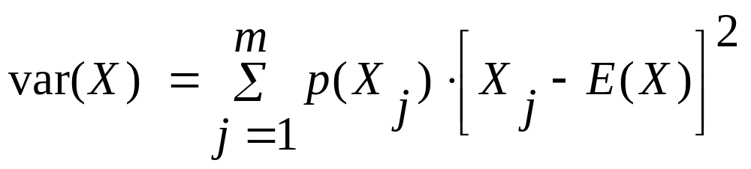
Los Árboles de decisión y el riesgo
La variancia se calcula como:
Donde P(X_{j}) es la probabilidad del evento X_{j} y E(X) es el valor esperado de X
http://www.auladeeconomia.com

Slide 24
Los Árboles de decisión y el riesgo: ejemplo: el caso de Larry (datos en miles)
Decisión | X | P(X) | E(X) | var
Jenny | 100 0 | 0.30 0.70 | 30 | 2100
Jana | 40 30 40 25 20 | 0.15 0.15 0.21 0.09 0.40 | 29,3 | 60,252
María | 25 | 1.00 | 25 | 0
http://www.auladeeconomia.com

Slide 25
Los Árboles de decisión y el riesgo: ejemplo: el caso de Larry
La decisión por Jenny es la del valor esperado más alto, pero también es la más riesgosa, pues los resultados varían entre $0 y $100.000
La decisión por María es la menos riesgosa, pero la de menor rendimiento
Tal vez la mejor decisión sea Jana, ya que el valor esperado es cercano al de Jenny pero con un riesgo menor
http://www.auladeeconomia.com

Slide 26
Las decisiones multicriterio
Hasta ahora se han analizado dos criterios para la toma de decisiones
  el valor monetario esperado, y
  el riesgo (variancia)
Pero pueden haber otros factores importantes en las decisiones
¿Cuáles otros factores influirían en la decisión de Larry?
http://www.auladeeconomia.com

Slide 27
Las decisiones multicriterio
¿Cuáles otros factores influyen en las organizaciones?
  Factores relacionados con la imagen, motivación del personal, valores, etc.
Es posible crear escalas numéricas para evaluar estos factores y luego factores para ponderar cada criterio
El principal problema es la subjetividad en la evaluación de estos otros factores
http://www.auladeeconomia.com

Slide 28
Teoría de la decisión: La utilidad
El criterio del valor monetario esperado es una guía útil en muchas ocasiones
Sobre todo si las cantidades involucradas no son muy grandes o si la decisión es repetitiva
Von Neumann y Morgenstern construyeron un marco de referencia consistente para la toma de decisiones bajo incertidumbre
http://www.auladeeconomia.com

Slide 29
Teoría de la decisión: La utilidad
Este otro enfoque de la teoría de la decisión es el de la Utilidad
La utilidad es el grado de satisfacción que se obtiene ante un cierto resultado
Desde este enfoque las decisiones se toman para maximizar la utilidad esperada, en lugar del valor monetario esperado
http://www.auladeeconomia.com

Slide 30
Teoría de la decisión: La utilidad
Se selecciona una alternativa en lugar de otra porque proporciona una mayor utilidad
Es necesario aplicar un procedimiento para cuantificar la función de utilidad que los bienes o el dinero tienen para una persona, de modo que pueda maximizar la utilidad total
http://www.auladeeconomia.com

Slide 31
Teoría de la decisión: La utilidad
Este enfoque plantea curvas de utilidad, cuya forma refleja la posición de los individuos ante el riesgo
Este enfoque es mejor, pero más complejo de llevar a la práctica, sobre todo por las dificultades prácticas para cuantificar la utilidad
http://www.auladeeconomia.com

Slide 32
Si desea más información visite www.auladeeconomia.com
Le invitamos a leer nuestros artículos y matricular nuestros cursos

